Slide 1

Книга Памяти
Работу выполнили
Обучающиеся 4б класса
Руководитель
Узлова Венера Маратовна
МБОУ «Бирюлинская сроедняя общеобразовательная школа
Высокогорского района РТ»

Slide 2
Помните!
Через века, через года, - помните!
О тех, кто уже не придёт никогда, - помните!
Не плачьте!
В горле сдержите стоны, горькие стоны.
Памяти павших будьте достойны!
Вечно достойны!
Хлебом и песней, мечтой и стихами,
Жизнью просторной, каждой секундой,
каждым дыханьем будьте достойны!
Люди!
Покуда сердца стучатся, - помните!
Какою ценой завоёвано счастье, - пожалуйста, помните!..
РЕКВИЕМ (Роберт Рождественский)
(Отрывок)

Slide 3
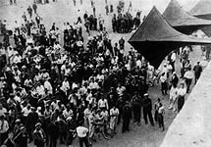
Начало Войны.

Slide 4
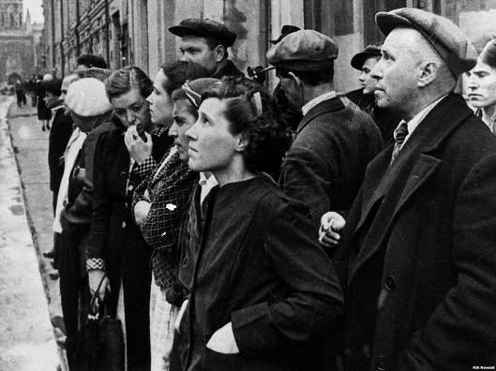
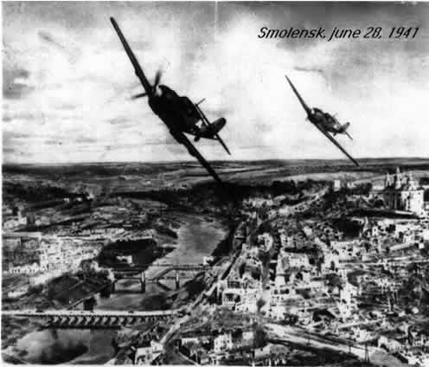
22-го июня 1941 года пошел отсчет четырем годам нечеловеческих усилий в течение которых будущее
каждого из нас висело практически на волоске.

Slide 5
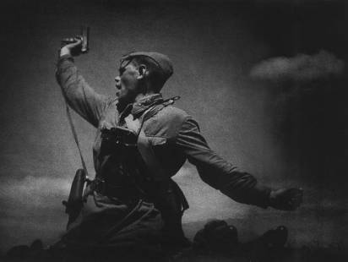
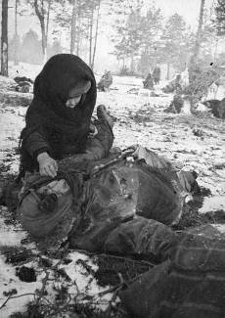
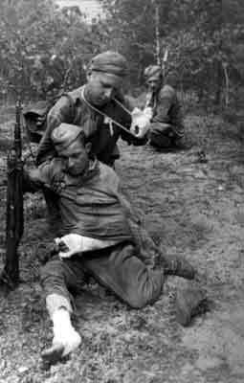
С первого дня
Великой Отечественной
войны героизм
простого советского
солдата стал
образцом для
подражания.
То, что в литературе
часто называется «стоять
на смерть» было сполна
продемонстрировано уже
в боях за Брестскую
крепость.

Slide 6
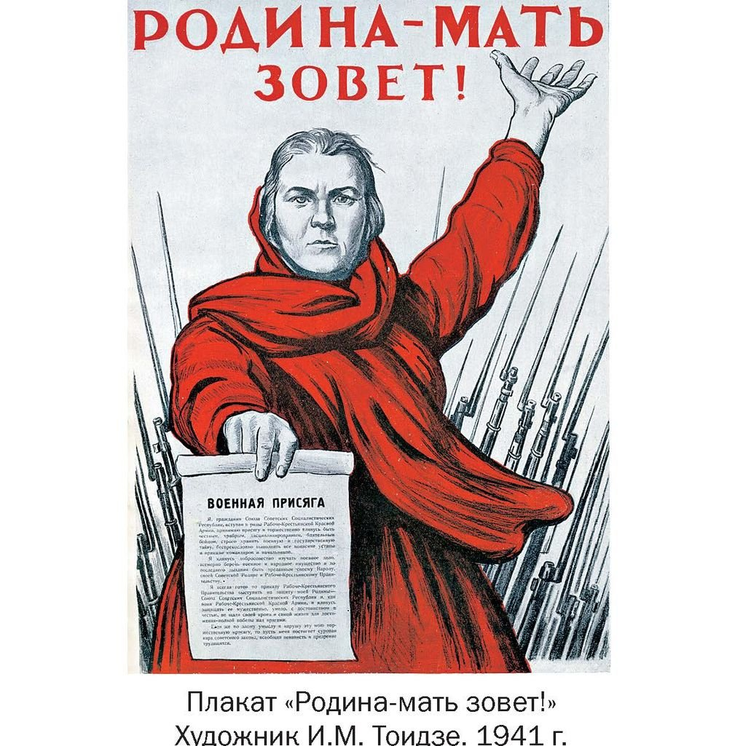
Notes:
Фашисты решили уничтожить наше государство…

Slide 7
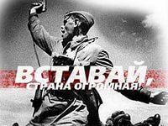

Slide 8
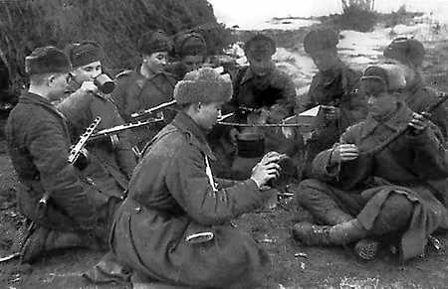
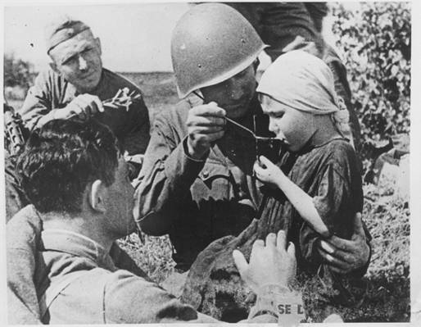
Люди, часто незнакомые, часто такие разные, -теперь «Братья и Сестры», огромная семья, состоящая из всех народов и национальностей страны. Семья требовала спасения, требовала поддержки.

Slide 9
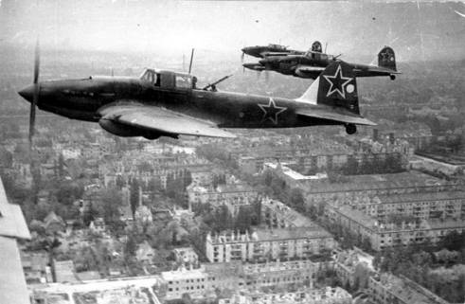
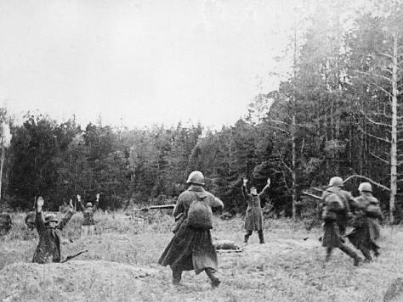
А на восточном фронте продолжались бои. Немецкие генералы впервые столкнулись с аномалией, по-иному это и не назовешь. Молниеносная война больше не работала, подобно механизму часов. Попадая в окружение, советские части с боями прорывались, а не складывали оружие.

Slide 10
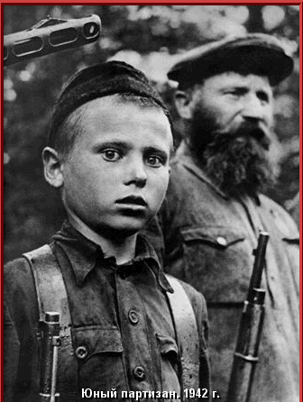
В серьезной степени героизм солдат и командиров сорвал планы немецкого наступления. Уже летом 41-го года были полностью сорваны планы наступления немецкой армии. Потом были Сталинград, Курск, Московская битва, но все они стали возможны благодаря беспримерному мужеству простого советского солдата.

Slide 11
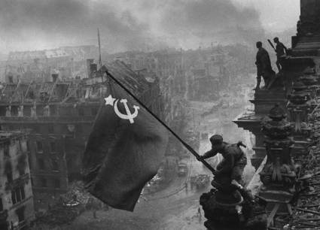
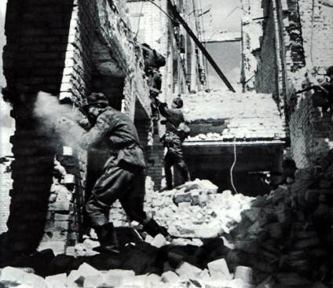
В техническом отношении советские войска серьезно уступали немецким. Шли в кавалерийские атаки на танки, летали и сбивали немецких ассов на старых самолетах, горели в танках и отступали, не отдавая ни клочка без боя.

Slide 12
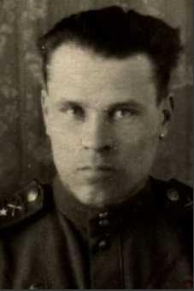
Наши герои
Дятлов Павел Федорович
Родился 28.08.1919
Подполковник, кадровый офицер, артиллерист, командир гаубичного дивизиона.
Вступил в первый бой 19 июля 1941 года в Волынской области, недалеко от города Луцк.
31 июля 1941 г был ранен, думали, что смертельно. Осколок застрял в пол сантиметре от сердца. Всю оставшуюся жизнь он прожил с этим осколком (даже в самолётах летал со справкой потому, что рамка звенела, показывая металл).
Был отправлен на курсы артиллеристов преподавателем. Писал рапорты о переводе в действующую армию, до марта 1944 г. Получал неизменные отказы.
В 1944 переведён под Будапешт, снова командиром гаубичного дивизиона. 3 Украинский фронт, 9 гвардейская армия. Участвовал во многих операциях по освобождению Венгрии и Чехословакии, в том числе во взятии Праги. Награждён орденами и медалями. Войну закончил 10 мая 1945 года в Вене.

Slide 13
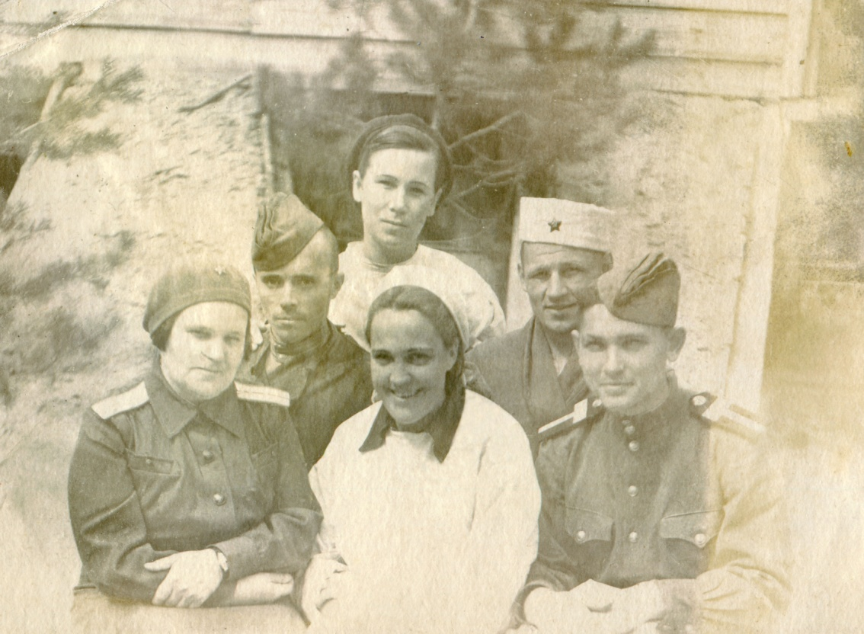
Наши герои
Валентина Николаевна Абиденко
Участница ВОВ. Лейтенант медицинской службы. В годы войны проходила службу в действующем военном госпитале.
Имеет государственные награды. Награждена Орденом Красной Звезды!
После войны работала в школе учителем в селе Ново - Александровка Амурской области.

Slide 14
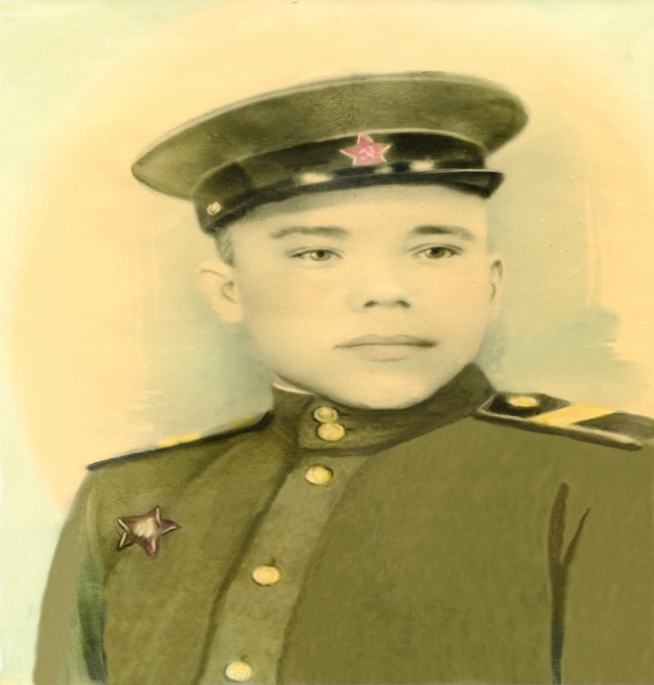
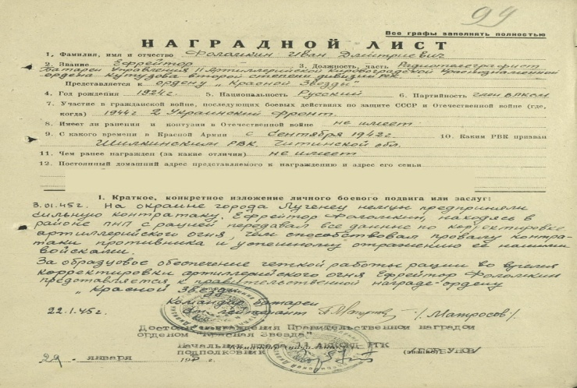
Наши герои
Иван Дмитриевич Фоломкин
Родился в 1924 году.
Участник ВОВ. В Красной Армии с 1942 года. Второй украинский фронт. Был разведчиком радистом!
В 1945 году под городом Лугенец совершил свой подвиг. Находясь в разведке, передавал по рации точные координаты немцев.
В результате чего нашей артиллерией была уничтожена колонна немецкой бронетехники. За этот бой награжден Орденом Красной Звезды.
Имеет правительственные награды!

Slide 15
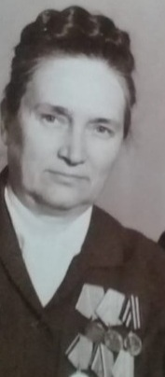
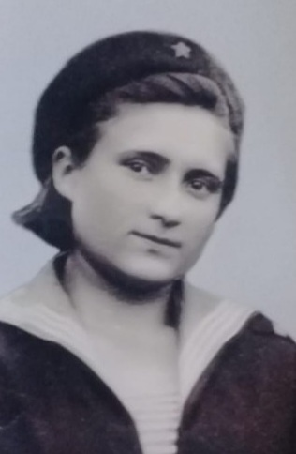
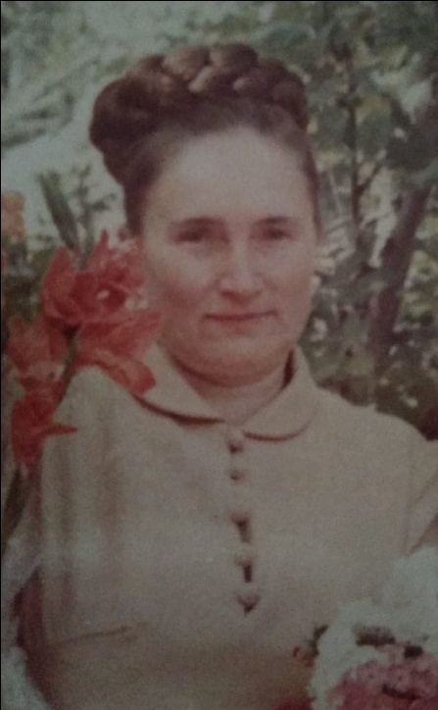
Наши герои
Мартынова Екатерина Степановна
Родилась 23.11.1923
Призвана в1942 в Северный Военно-морской Флот.
Служила на полуострове Рыбачий связисткой в звании ст. краснофлотца. До 1945 г.
Бала комсоргом.
Участвовала в обороне полуострова Рыбачий.
Гарнизон п-ова Рыбачий, держал оборону 1273 дня.
На лето 1942 года была запланирована операция «Луг» по захвату полуостровов Рыбачий и Средний, однако в шести километрах от старого п. Большое Озерко враг был остановлен, и эта линия фронта осталась неизменной до окончания боевых действий в Заполярье, а на самом полуострове Рыбачий находится пограничный знак № 1, единственный сохранившийся на западной Государственной Границе СССР,

Slide 16
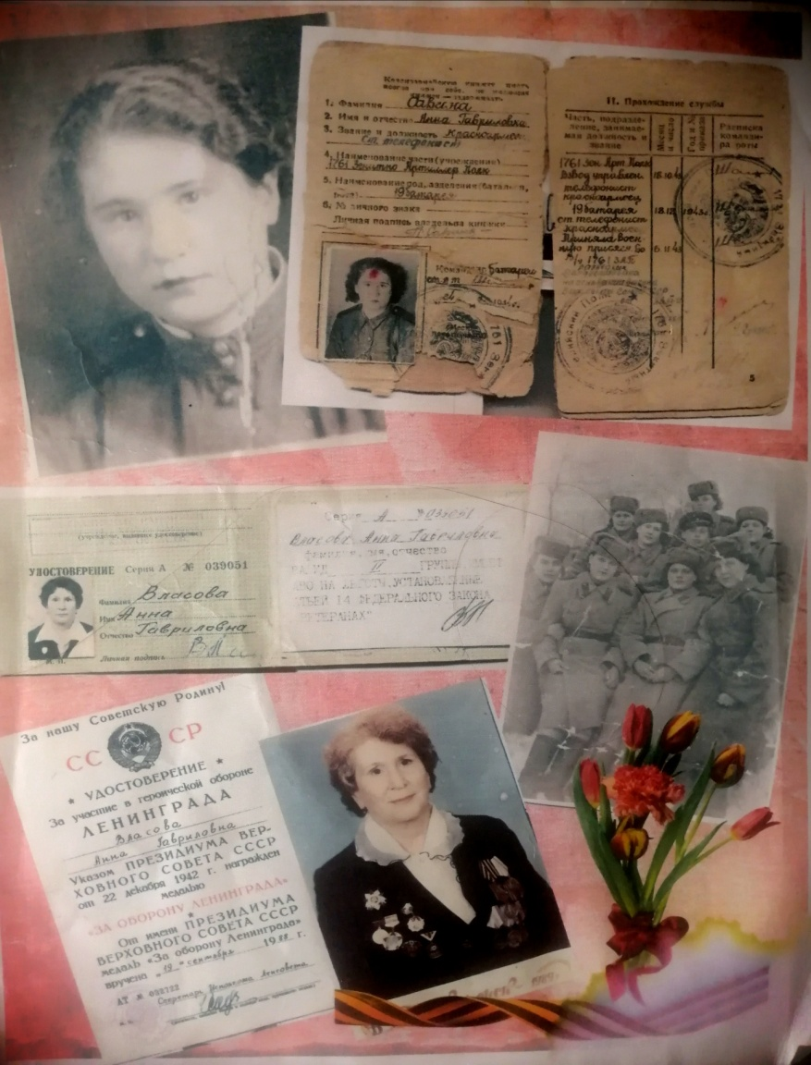
Наши герои
Власова Анна Гавриловна
Родилась 23 сентября 1924 г. В Сторожевском районе, Коми АССР. Когда началась война, Анне было 17 лет. Ее мама умерла от голода в г. Ленинграде в 1942 году. После ее смерти девочка осталась совсем одна. Тогда-то и пошла Анна на фронт. Анна Власова прошла ленинградскую блокаду, за что Указом Президиума Верховного совета СССР от 22 декабря 1942 года была награждена медалью «За оборону Ленинграда». После освобождения была призвана в Советскую Армию и служила до самой победы. Награждена Орденом Отечественной войны 2-ой степени, медалями «За победу над Германией» и «За освобождение Ленинграда».
На 91-ом году жизни, 12 января 2015 года, умерла участник Великой Отечественной войны, блокадница Ленинграда, Власова Анна Гавриловна. Светлая память.

Slide 17
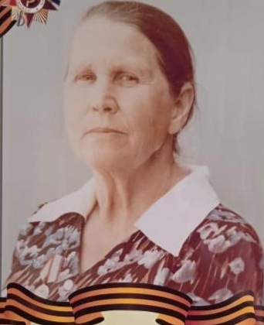
Наши герои
Серебрякова Клавдия Яковлевна
Родилась 9 марта 1918 года. Воевала на украинском фронте. Служила в авиации радисткой, участвовала в боях за Волгоград. Была ранена в голову и ноги, но прошла войну до конца. Имела медаль «За отвагу» и 2 ордена «Красной звезды», а также получала каждый год медаль «За Победу». Умерла 9 февраля 2004 года

Slide 18
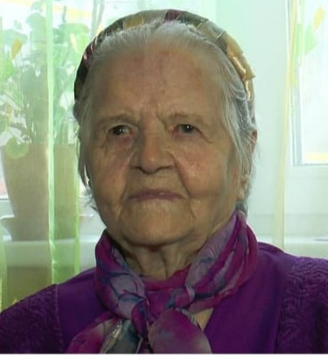
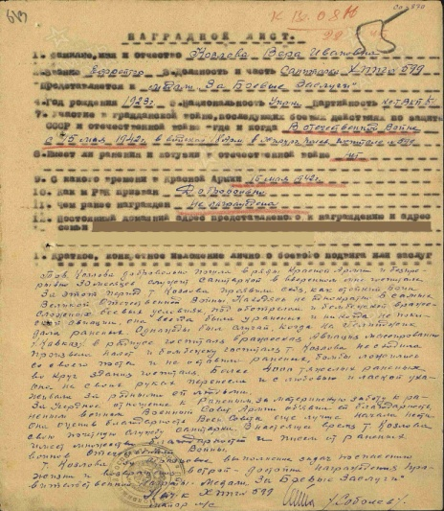
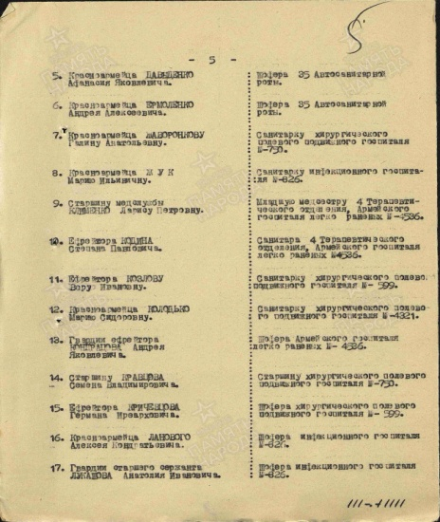
Наши герои
Козлова Вера Ивановна
Дата рождения военнослужащей: 1921 год
Время поступления на службу:апрель 1942 года
Место призыва: Дзержинский РВК, Московская обл., г. Москва, Дзержинский р-н
Воинское звание на момент награждения: ефрейтор
Место службы: 1757 зенап 56 зенад ПВО ОсМоскА ПВО

Slide 19
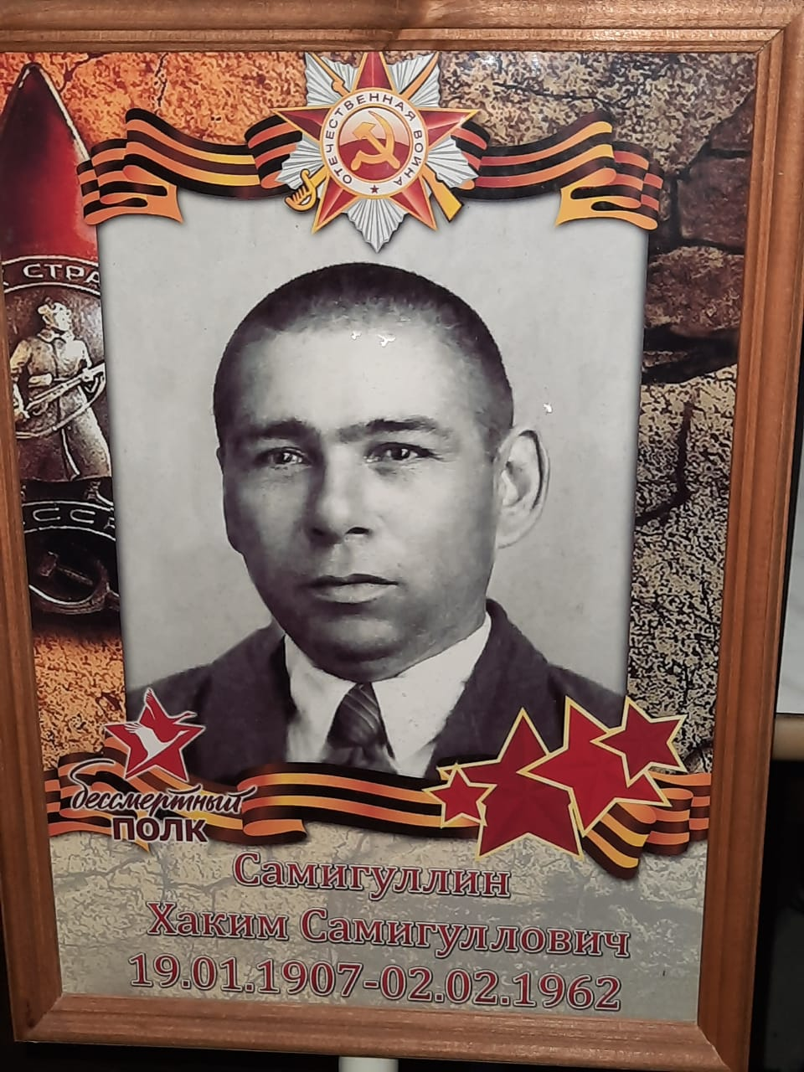
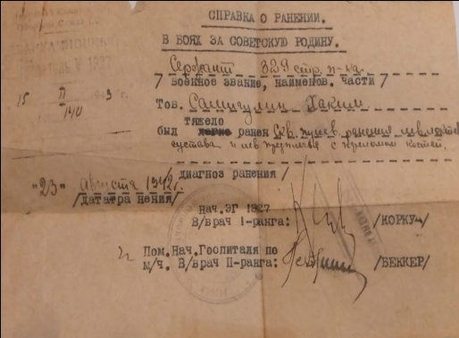
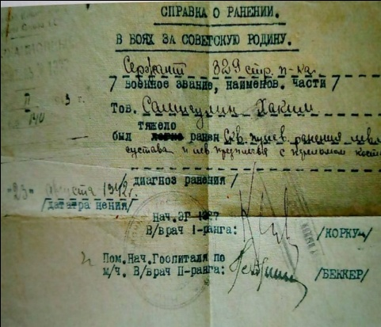
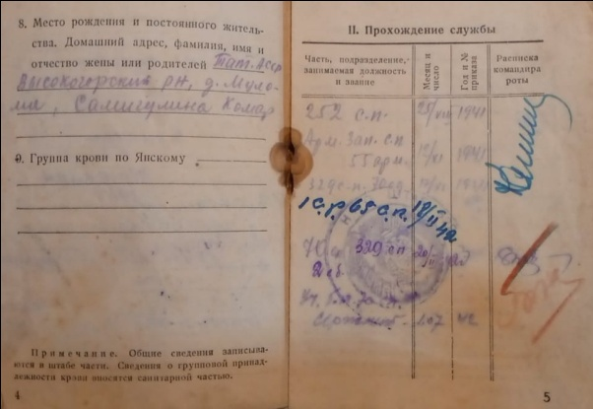
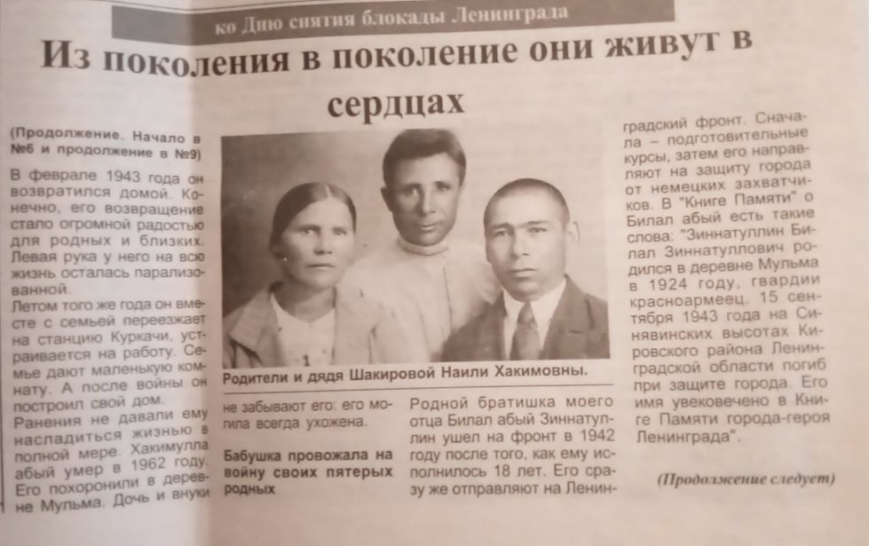
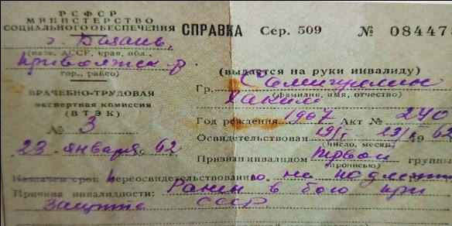
Наши герои
Самигуллин Хаким Самигуллович

Slide 20
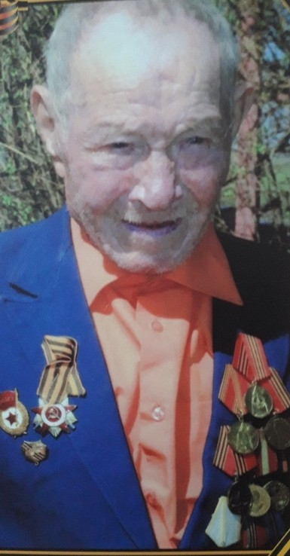
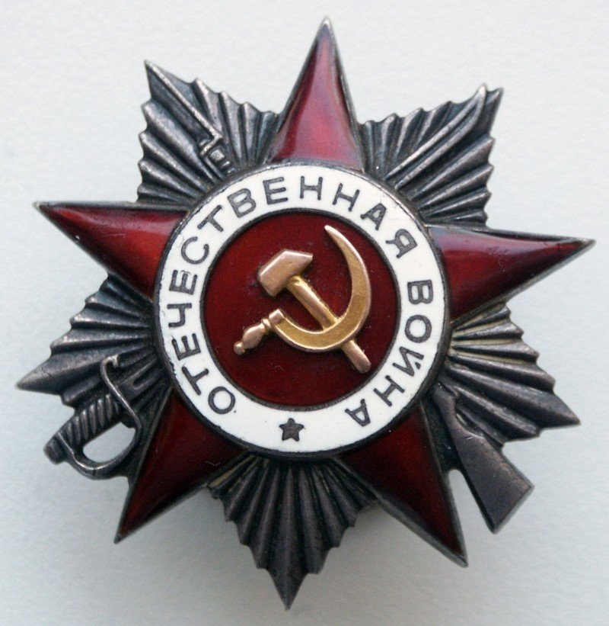
Наши герои
Ермолаев Николай Ермолаевич
Родился 17 мая 1924 года в деревне Киркаси Вурнарского района Чувашской АССР. В 1942 году забрали на фронт. Был разведчиком. Дошел до Берлина. Во время войны получил два ранения. Был награжден «Орденом войны» 2 степени. Умер 9 июня 2012 года

Slide 21
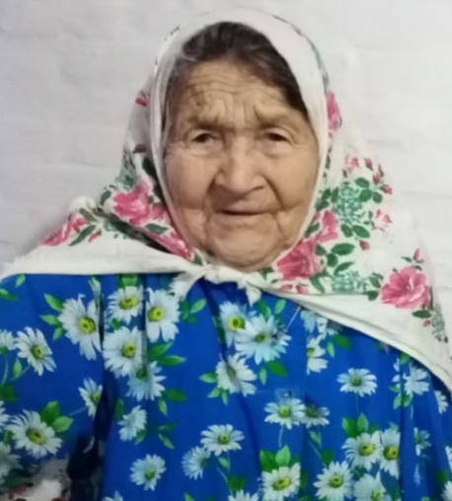
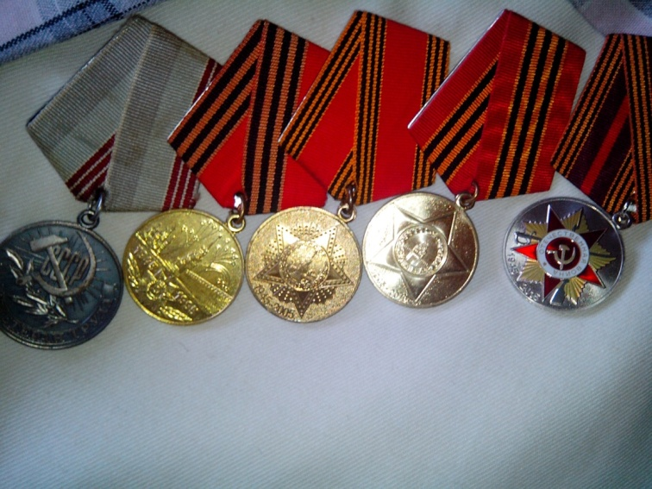
Наши герои
Закариева Нуранья Габтрахиновна
Родилась 30 декабря 1929 года. Тыловик. Когда ей было 12 лет, она сама лично на лошади проводила своего отца в военкомат. С тех пор работала в колхозе, собирая урожай до самого позднего вечера. Отец Нураньи Гаптрахиновны так и не вернулся с войны. Умерла 12 октября 2020 года

Slide 22
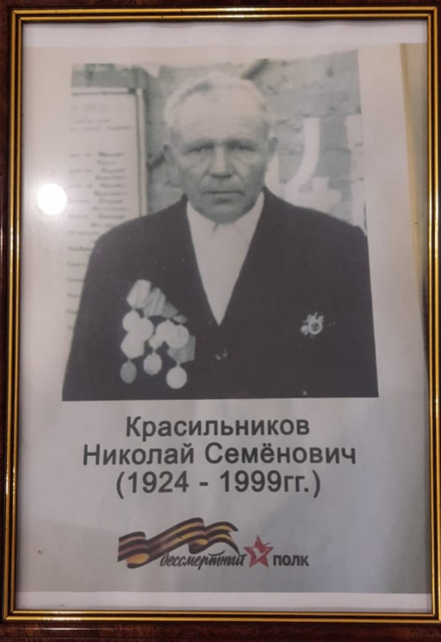
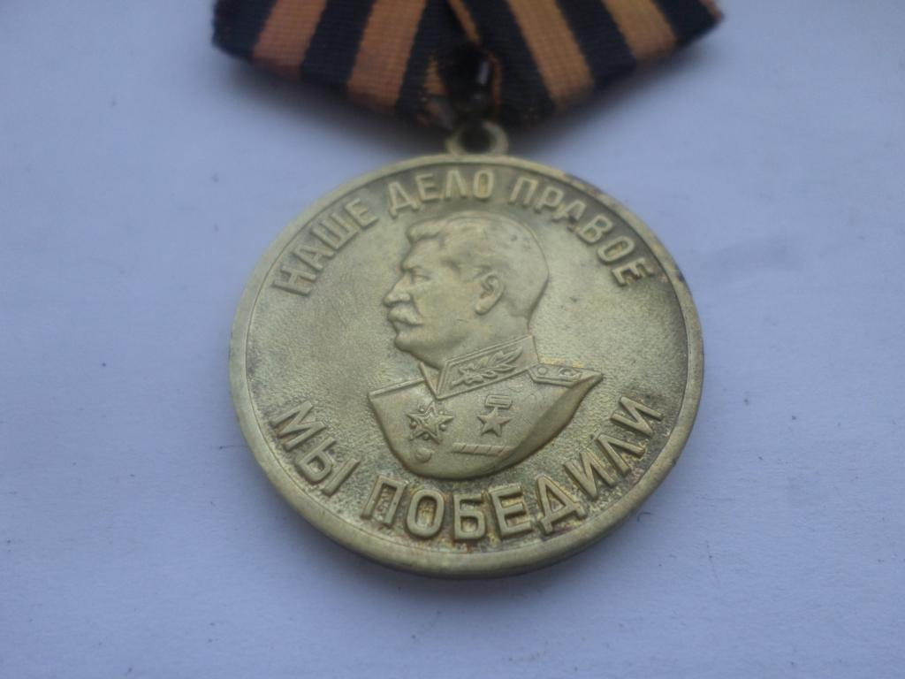
Наши герои
Красильников Николай Семенович
Родился 1 мая 1924 года в селе Тавели Таканышского района Татарской АССР. Призвали на службу оттуда же 1 января 1942 года. Воинское звание – рядовой. Закончил службу в Кенинсберге . Имеются медали «За Отвагу», «За взятие Кенинсберга». Был награжден Орденом «Отечественной войны 2 степени» . Умер 31 мая 1999 года

Slide 23
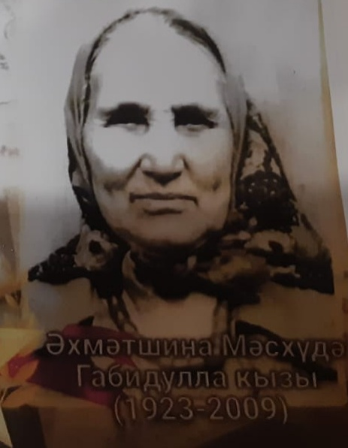
Наши герои
Ахметшина Масхуда Габидулловна
Родилась 28 июня 1923 года в селе Чуру – Бурашево Апастовского района РТ. Окончила 8 классов. Всю жизнь проработала в колхозе трактористом. Умерла 8 ноября 2009 года

Slide 24
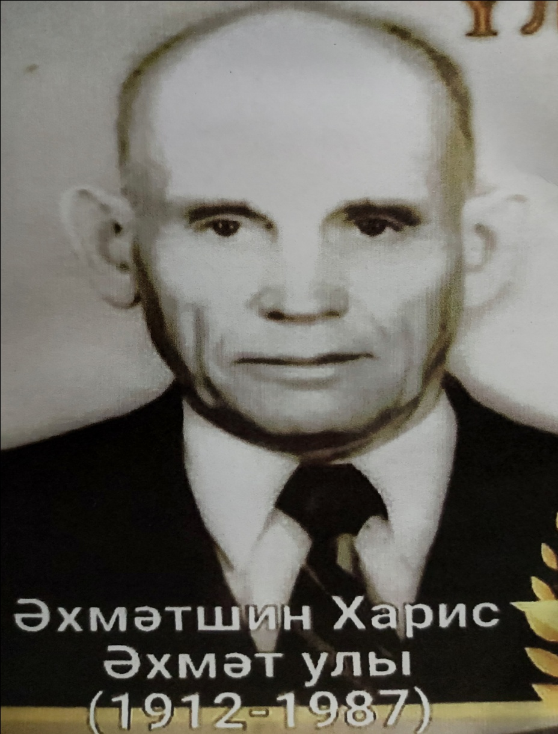
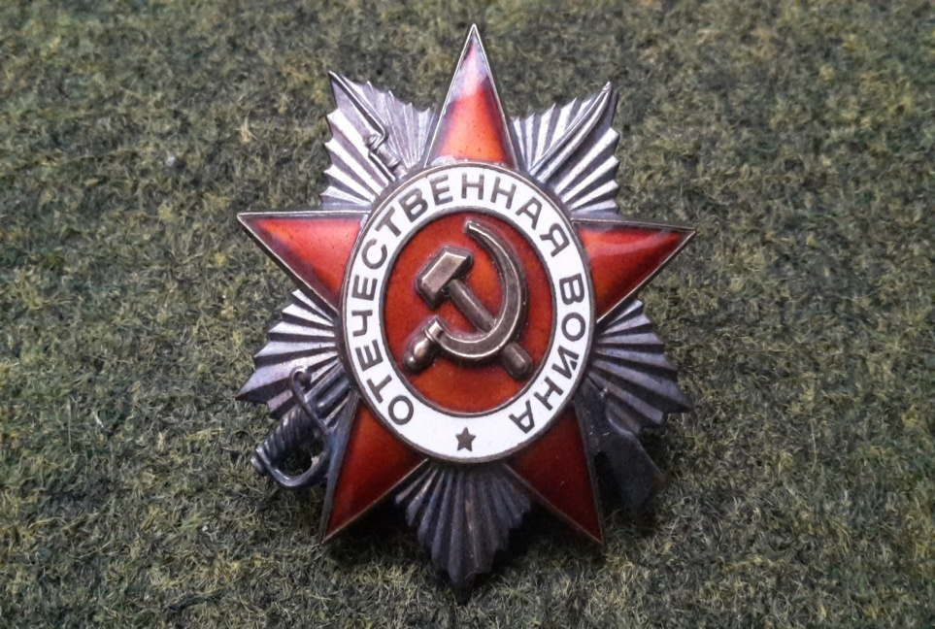
Наши герои
Ахметшин Харис Ахметович

Slide 25
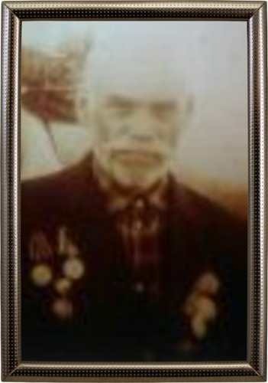
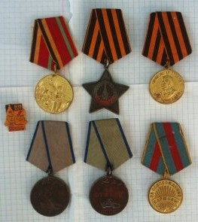
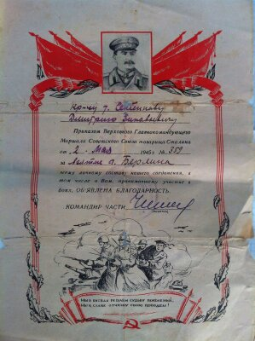
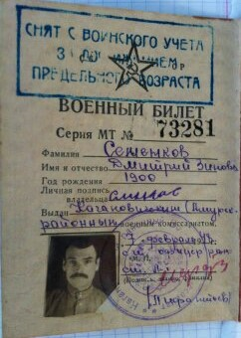
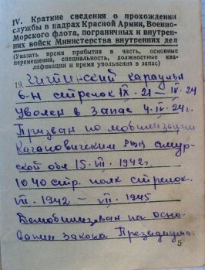
Наши герои
Сименков Дмитрий Зиновьевич
1900 год рождения

Slide 26
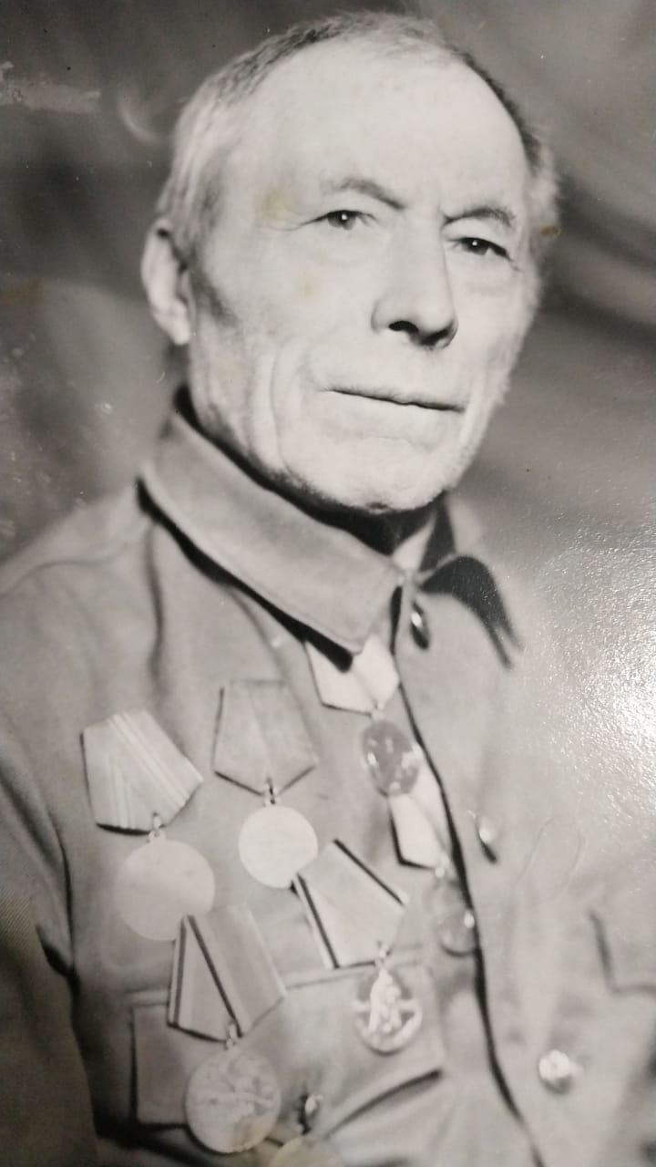
Наши герои
Ознобихин Иван Иванович
Родился 11 сентября 1907 года, проживал в селе Долгий-Луг Иркутской области.
Призван в ряды советской армии 24.06.1941 году из Братского РВК, Иркутской области, Братского района, рядовым красноармейцем.
Президиумом ВС СССР был награжден медалью «За победу над Германией в Великой Отечественной войне 1941-1945 гг.» (09.05.1945 г.).Имеет награду медаль «За боевые заслуги» (17.08.1943 г.), заряжающего противотанковой пушки красноармейца Ознобихина Ивана Ивановича, за то, что он в районе боев ЛОМНАЯ отразил атаку немецких танков. В бою проявил себя смелым, выдержанным, дисциплинированным бойцом
Под Берлином, был тяжело ранен в голову и, в 1945 году был комиссован по месту призыва в воинском звание старший сержант.
Скончался 10.02.1991 году.

Slide 27
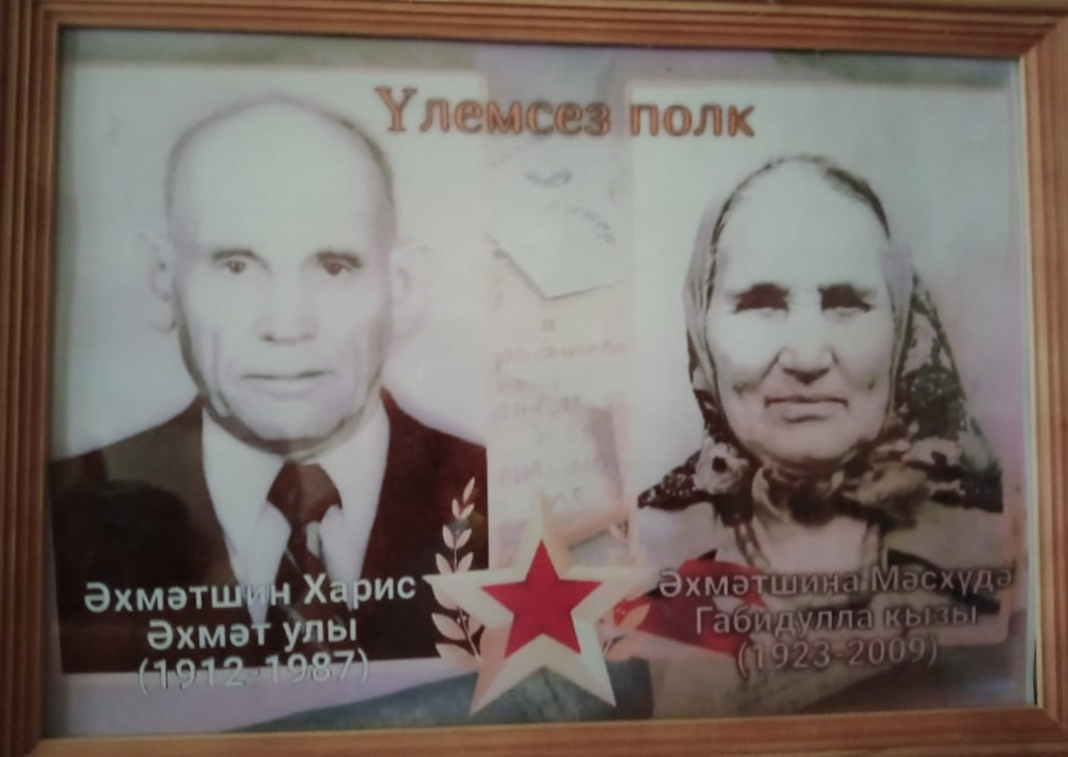

Slide 28
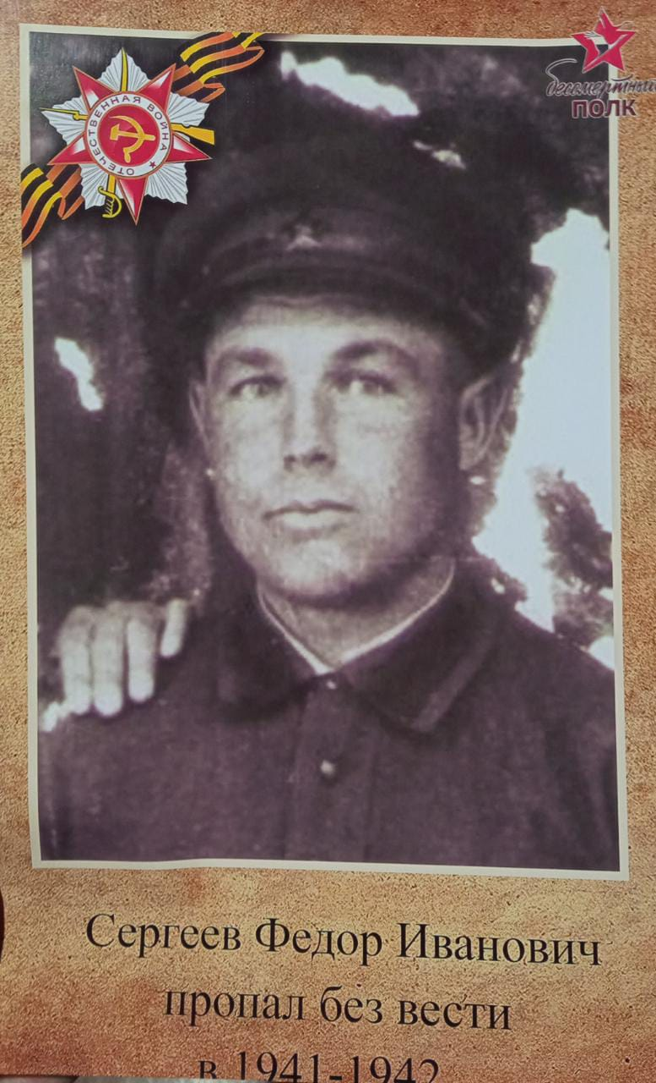


Slide 29



Slide 30


Ефремов
Василий
Дмитриевич

Slide 31



Slide 32

Наши герои

Slide 33

ЖУРАВЛИ
Мне кажется порою, что солдаты,
С кровавых не пришедшие полей,
Не в землю эту полегли когда-то,
А превратились в белых журавлей…

Slide 34


Slide 35


Slide 36


Slide 37

Вечная память павшим …

Slide 38

Все дальше в прошлое уходят годы страшной войны. Но подвиг людей, вставших на защиту отечества, будет вечно жить в памяти народной.

Slide 39
Мы помним!
Мы гордимся!
1941 – 1945гг.

